Slide 1
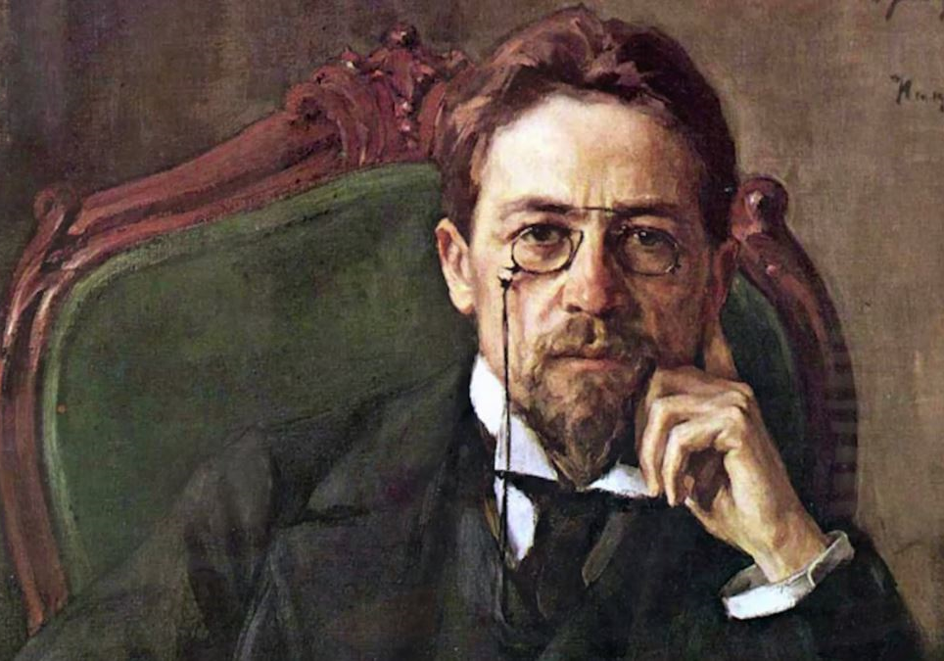
Антон Павлович Чехов
1860- 1904

Slide 2
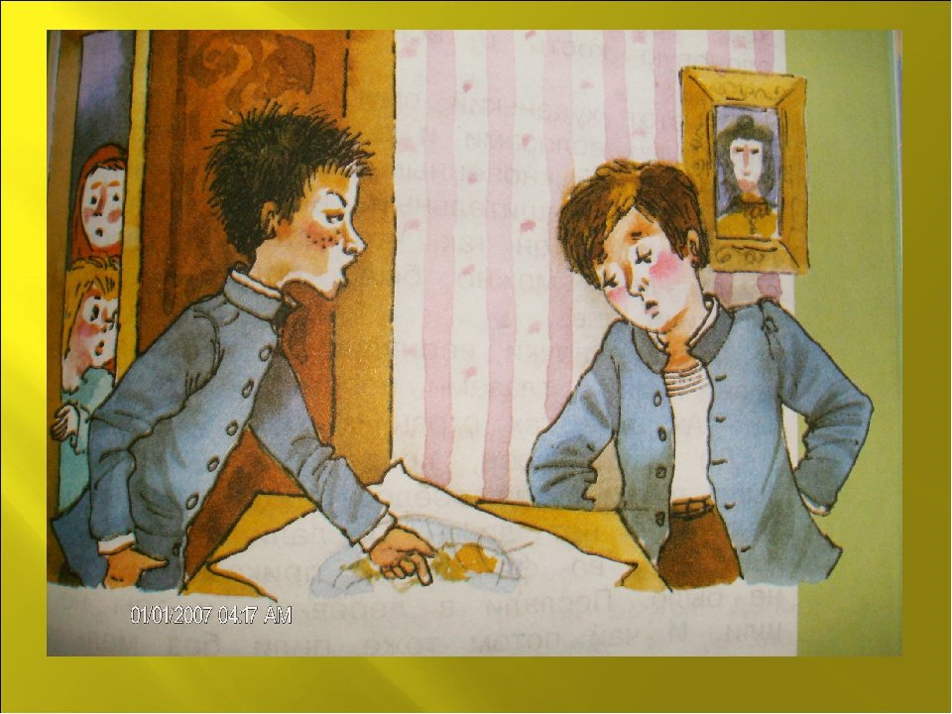
Кто? Где? Когда?
Назови героев
Что объединяет героев
Гимназисты
Господин Чечевицын
Володя Королев
Мать
Сестры
Отец
Мама
Тетя
Наталья
Семья

Slide 3
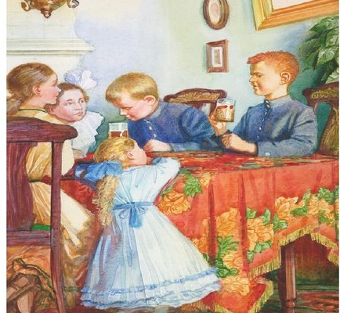
Где?
Где происходят события?
Город
Дом Королевых
Двор Королевых

Slide 4
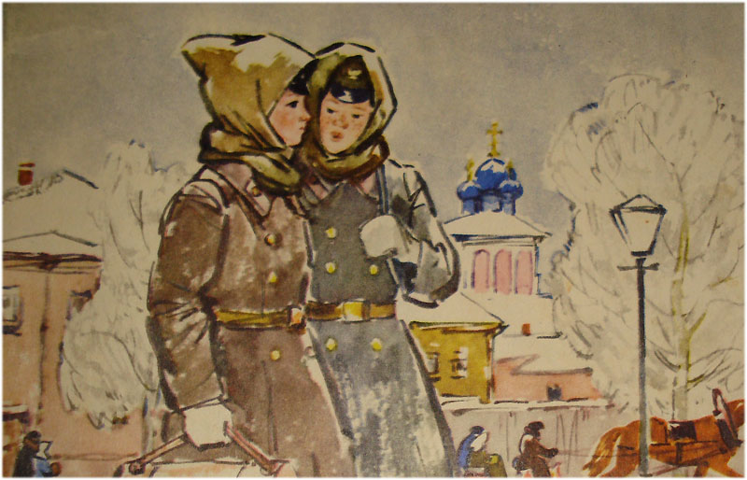
Когда?
Когда происходят события?
Историческая эпоха
19 век
Время года
Рождественские каникулы
Время суток
Рано утром (в сочельник)
Сочельник – канун Рождества.

Slide 5
Обобщим
События, изображённые в рассказе, происходят в 19 веке в городе, в семье Королевых.
Главные герои – Володя и Чечевицын, они вместе решают отправиться в Америку во время рождественских каникул.

